Slide 1
은행 계좌 관리 애플리케이션 개발(실기평가)

Slide 2
미니 프로젝트 개요
주제
  객체 지향 기본 원리와 예외처리, Collection API, AWT API를 이용하여
  은행직원用 계좌 관리 애플리케이션 (AMS)을 개발한다.
기능 요구사항
  신규 계좌(입출금/마이너스)를 등록할 수 있다.
  계좌번호를 이용하여 계좌를 조회할 수 있다.
  예금주 이름을 이용하여 계좌목록을 검색할 수 있다.
  전체 계좌목록을 조회할 수 있다.
  계좌번호를 이용하여 계좌를 삭제할 수 있다.

Slide 3
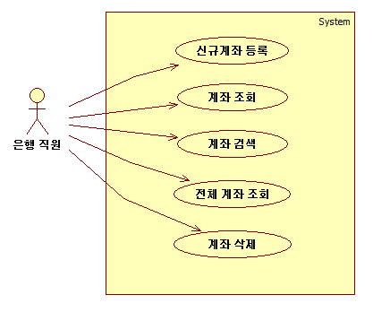
유스케이스 모델(Use Case Diagram)

Slide 4
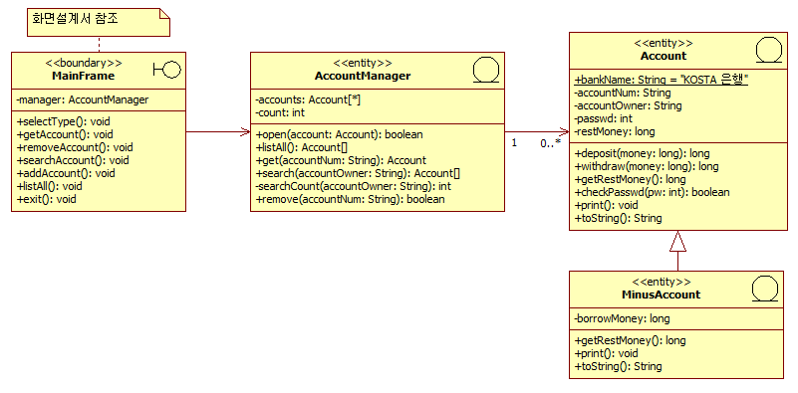
클래스 모델(Class Diagram)

Slide 5
화면 설계
KOSTA AMS - 메인화면
계좌종류
전체
계좌번호
입출금계좌
조 회
삭 제
마이너스계좌
예금주명
검 색
비밀번호
입금금액
대출금액
신규등록
전체조회
계좌목록
(단위 : 원)
--------------------------------------------------------------------------------------------
계좌종류 계좌번호 예금주명 현재잔액 대출금액
======================================================
입출금 1111-2222-3333 홍길동 50,000
입출금 1111-2222-4444 강성구 300,000
입출금 1111-2222-5555 김기윤 1,000
마이너스 2222-2222-3333 백종현 -5,000,000 5,000,000
마이너스 2222-2222-4444 김기정 -2,000,000 5,000,000
--------------------------------------------------------------------------------------------

